Slide 1
Les avancées technologiques russe (1917-1990)

Slide 2
Sommaire
Contexte
Les avancées civiles
Le nucléaire civil
L'industrialisation du pays.
Les avancées militaires
L'aviation
L'armée conventionnelle
L'armement nucleaire
Les depenses militaires
Les avancées spatiales

Slide 3
LE contexte en 1920
Le bloc Ouest
Le bloc Est
A déjà fait sa révolution industrielle
Est sorti vainqueur de la première querre mondiale
Pays en essor économique
Est sorti perdant du la guerre par le traité de Brest-Litovsk
N'a pas fait sa révolution industrielle.
Guerre civile avec les armées alliés qui soutiennent les russes "blancs"

Slide 4
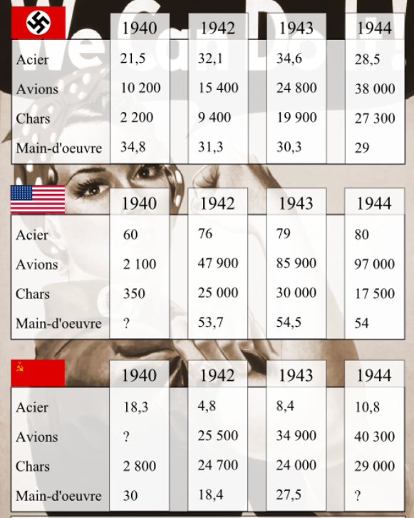
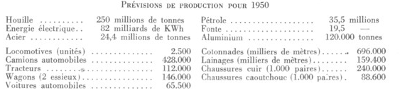
Les avancées civiles
L'industrialisation
Les plans quinsuennaux
Premier plan quinquennal 1928 – 1933
Deuxieme plan quinquennal
Guerre
Quatrieme plan quinquennal
Notes:
Des la pride du pouvoir lenine nationalise l'économie et les recoltes mais face au nombreuses réformes il assouplit la réforme Lénine déclare: « nous ne sommes pas assez civilisés pour pouvoir passer directement au socialisme, encore que nous en ayons les prémices politiques »
Cette petite liberalisaation permet au paysans de sortir de la famine. Mais après la mort de Lénine, Staline déclare que ce sont des koulaks et qu'ils ne respectent pas le communisme
Premier plan quinquennal 1928 – 1933
Sur le plan militaire, la priorité est de doter l'Armée rouge de chars d'assaut, d'une artillerie efficace et d'une aviation de combat.
Le nb d'ouvrier triple en 5 ans 4->12 millions.
Deuxieme plan quinquennal
Canal de la mere blanche
Augmentation de l'artillerie lourde au detriment de l'agriculture (kolkoze)
Guerre
4eme plan quinquennal
400 ville minieres construites car manque de ressource naturelles

Slide 5
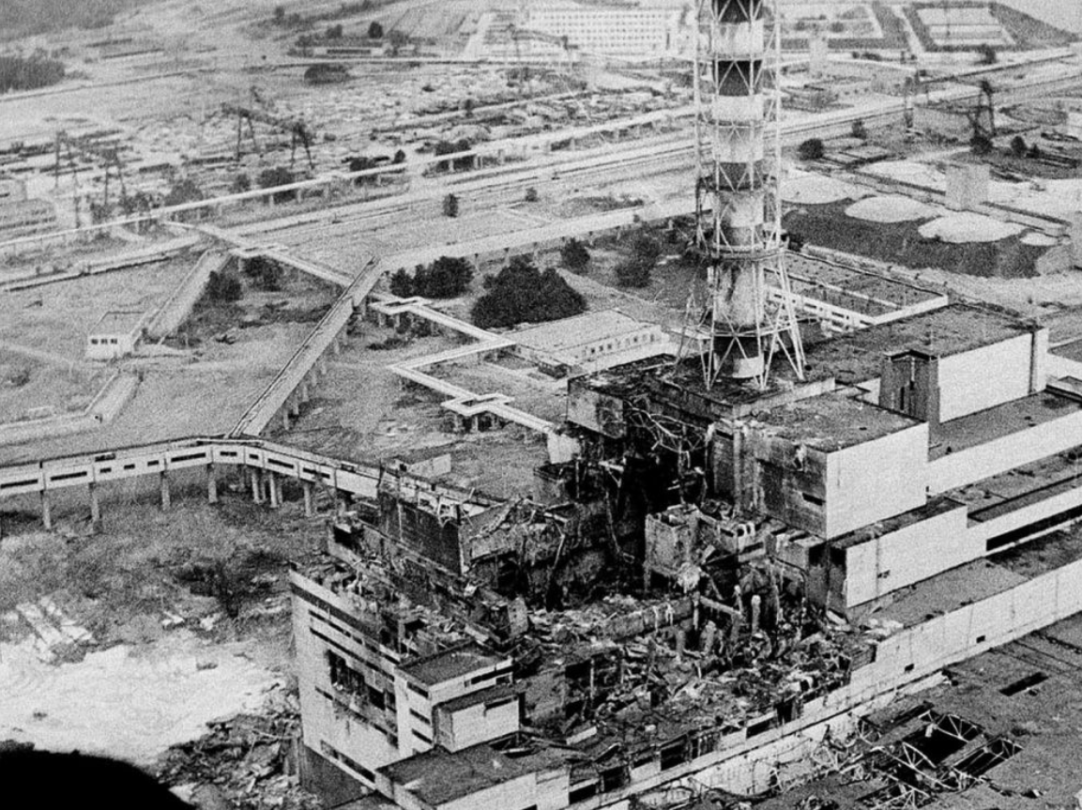
Le nucleaire civil en 1980
1950
En 1980 :
50 reacteur
40 TW de puissance
1986 tchernobyl
Notes:
C'est en 1950 qu'a été prise la décision de construire à Obninsk la première centrale nucléaire du pays d'une puissance de 5 MW (actuellement les plus petits sont à 900)
Années 1960 : Expansion du programme nucléaire civil
Développement de plusieurs réacteurs nucléaires à travers l'URSS, notamment les réacteurs à eau légère et réacteurs à eau lourde.
L'URSS devient un leader mondial dans le développement de réacteurs nucléaires.
Années 1970 : Réacteurs de type RBMK
Construction des réacteurs RBMK (utilisés plus tard à Tchernobyl), conçus pour une production de masse.
Ces réacteurs sont caractérisés par leur grande capacité de production d'électricité.
Années 1980 : L'apogée et la catastrophe de Tchernobyl (1986)
Le programme nucléaire civil de l'URSS est au sommet avec plusieurs centrales en fonctionnement, mais l'explosion du réacteur n°4 à Tchernobyl entraîne une remise en question mondiale de la sûreté des centrales RBMK.
L'accident met en lumière des lacunes en matière de sécurité et de gestion des risques dans l'industrie nucléaire soviétique.

Slide 6
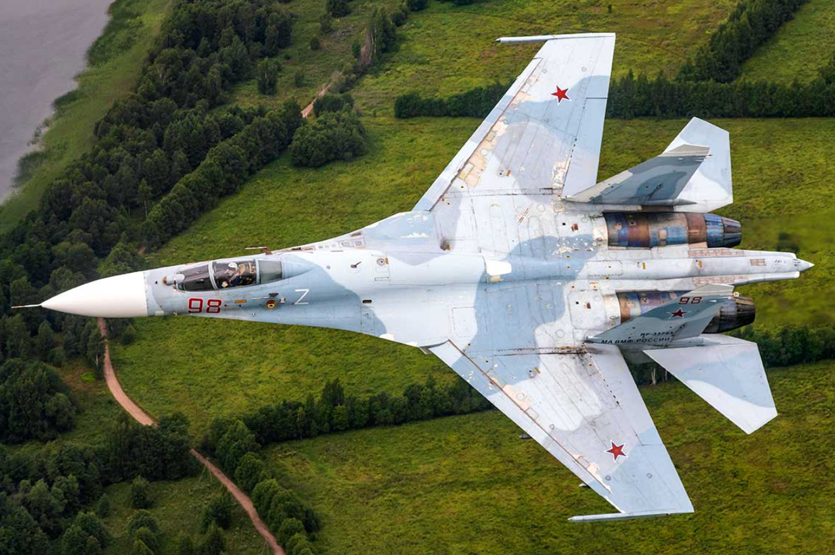
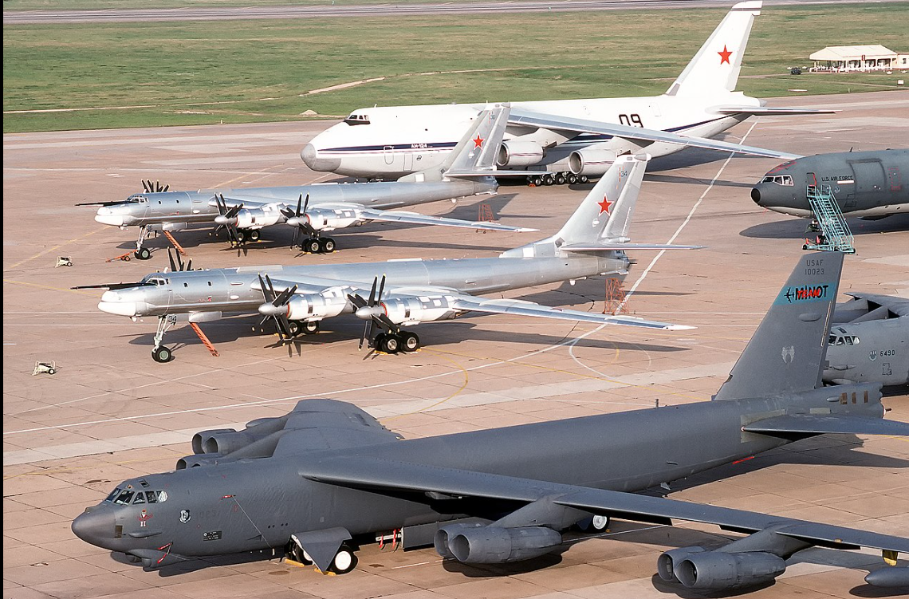
Les avancées aeronautiques
Plus grande aviation
Le Mikoyan-Gourevitch MiG-15
MiG-21
Su-27 (1985 ; 680 exemplaires ; en service
Tu-95 vs B-52
Notes:
MiG-15 (années 1950) : Premier vol 19 décembre 1947 Mise en service 31 décembre 1948 Nombre construits 18 169 exemplaires1
MiG-21 (années 1960) : Entré en service en 1960, il restait le 5e avion de combat le plus utilisé dans le monde en 2012 avec, selon une estimation, 793 appareils en activité, soit 5 % de la flotte mondiale d'avions de combat nb de construits 13 996
Tu-95 (années 1950) : Mise en service 1956 Coût unitaire 26,28 M$ (août 2014) Nombre construits > 500
Su-27 (années 1980) : Chasseur lourd multirôle conçu pour rivaliser avec les chasseurs américains F-15 et F-16. Le Su-27 se distingue par sa grande maniabilité et sa capacité à engager des cibles à longue distance. Il surpasse souvent le F-15 en termes de manœuvres acrobatiques, mais reste en retrait sur certaines technologies embarquées.
MiG-25 (années 1960-1970) : Un des avions les plus rapides au monde, conçu pour intercepter les bombardiers américains à haute altitude. Par rapport aux chasseurs américains comme le SR-71 Blackbird, le MiG-25 est moins furtif mais peut atteindre une vitesse de Mach 3, ce qui en fait l'un des intercepteurs les plus rapides de son époque.
MiG-29 (années 1980) : Chasseur léger conçu pour concurrencer les F-16 et F/A-18 américains. Le MiG-29 est apprécié pour son agilité exceptionnelle en combat rapproché, surpassant souvent ses rivaux occidentaux dans ce domaine, mais souffre d'une avionique moins sophistiquée que celle des chasseurs américains de la même génération.

Slide 7
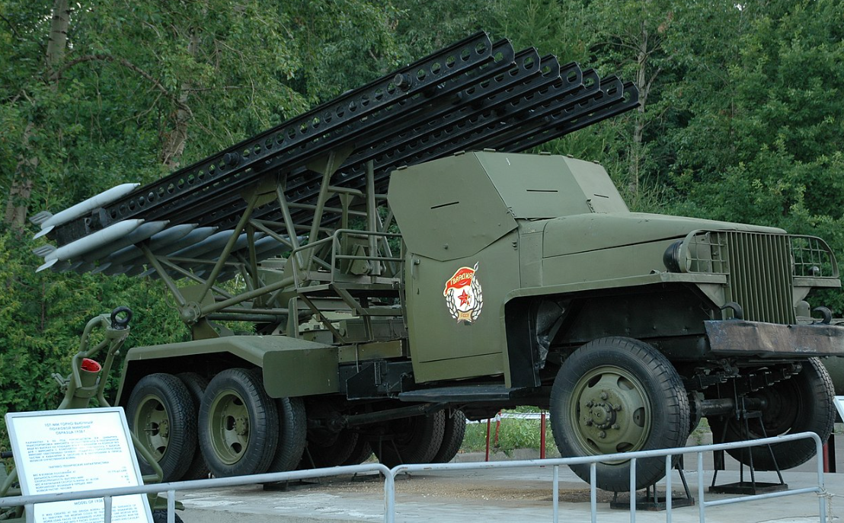
Les chars et les orgues de Staline
5 millions d'hommes.
Orgue de staline
Notes:
Char de combat principal : T-72
Déploiement : Introduit en 1969, il devient le char principal de l'Armée rouge dans les années 1970.
Production : Plus de 25 000 unités produites, l'un des chars les plus produits au monde.
Caractéristiques :
Canon de 125 mm, capable de tirer des projectiles à haute vélocité et des missiles guidés.
Vitesse maximale : 60 km/h.
Autonomie : Environ 460 km avec réservoirs externes.
Son blindage composite est conçu pour résister aux obus perforants et aux charges creuses, le rendant efficace contre des chars contemporains comme le M1 Abrams américain.
Engagements majeurs : Utilisé pendant la guerre du Golfe (1990), la guerre en Afghanistan, et dans de nombreux conflits régionaux.
Lance-roquettes multiples : BM-13 "Katioucha" (Orgues de Staline)
Déploiement : Introduit en 1941 pendant la Seconde Guerre mondiale, il reste utilisé pendant la guerre froide, notamment en Corée et en Afghanistan.
Caractéristiques :
Capable de lancer jusqu'à 16 roquettes de 132 mm simultanément.
Portée d'environ 8 à 9 km pour les roquettes standard.
Le BM-13 était monté sur des camions pour une mobilité rapide et un déploiement efficace.
Puissance de frappe : Un lancement massif pouvait saturer une zone de plusieurs hectares, causant des dégâts importants aux troupes et aux infrastructures.
Comparaison : Bien que moins précis que les systèmes d’artillerie conventionnels, comme les canons automoteurs, il surpassait les autres systèmes de roquettes multiples en termes de capacité de saturation, comparable au système américain M270 MLRS mais avec une technologie moins avancée.

Slide 8
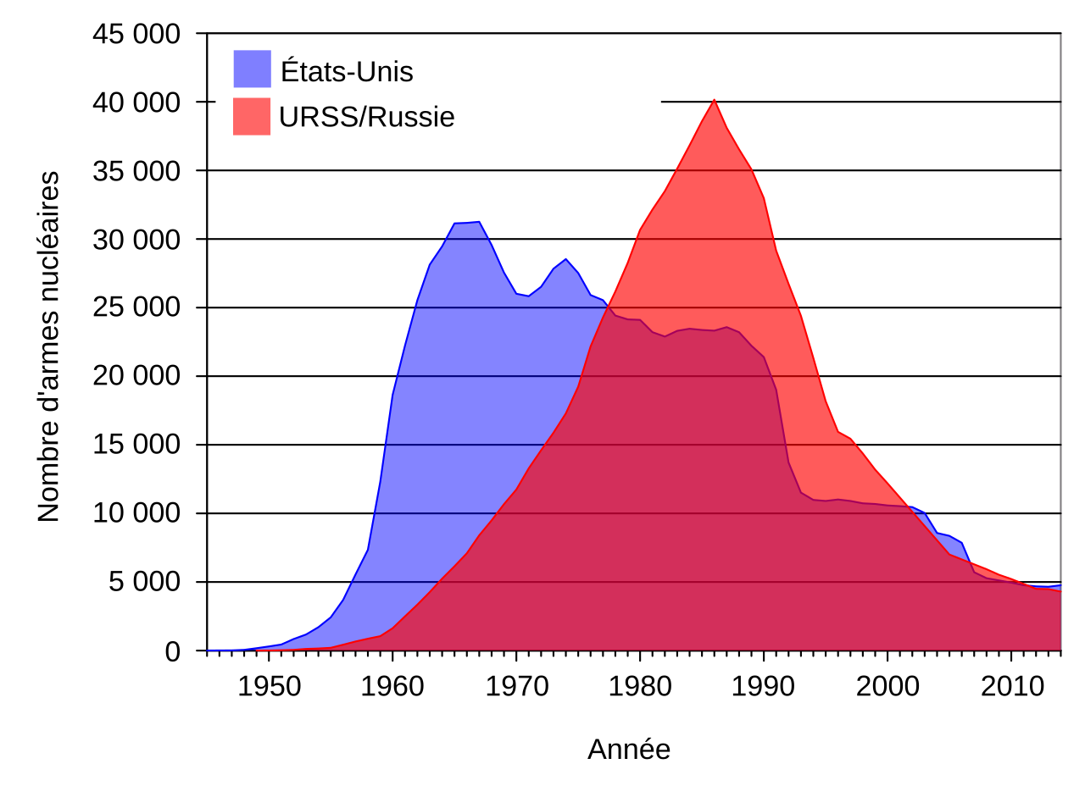
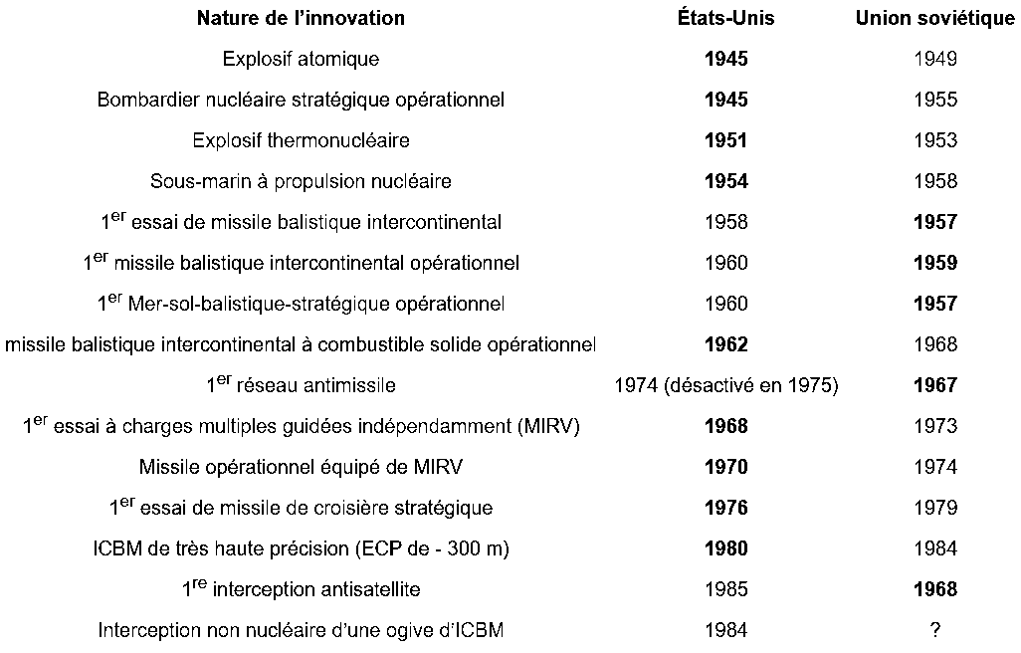
L'armement nuclaire sovietique

Slide 9
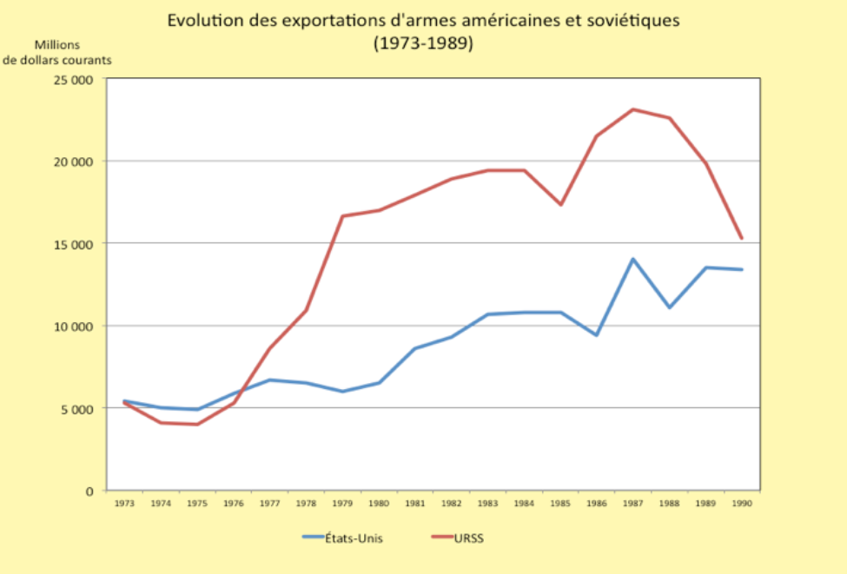
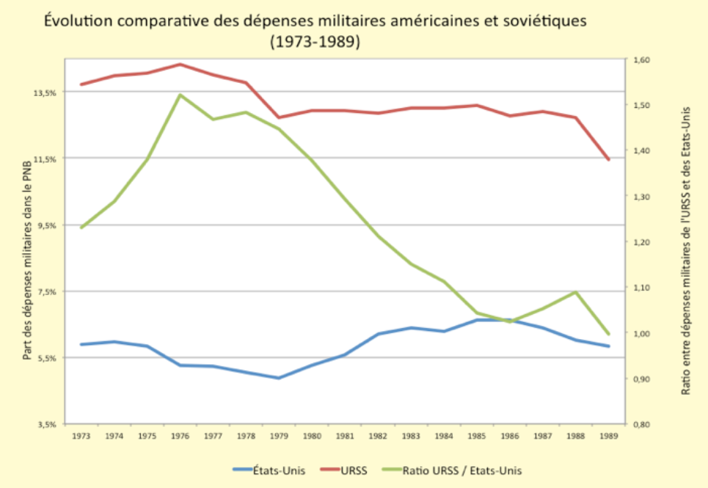
Les depenses militaires russes
Notes:
Grande rééussite à l'export avec l'avancé des armes comme la kalachnikov

Slide 10
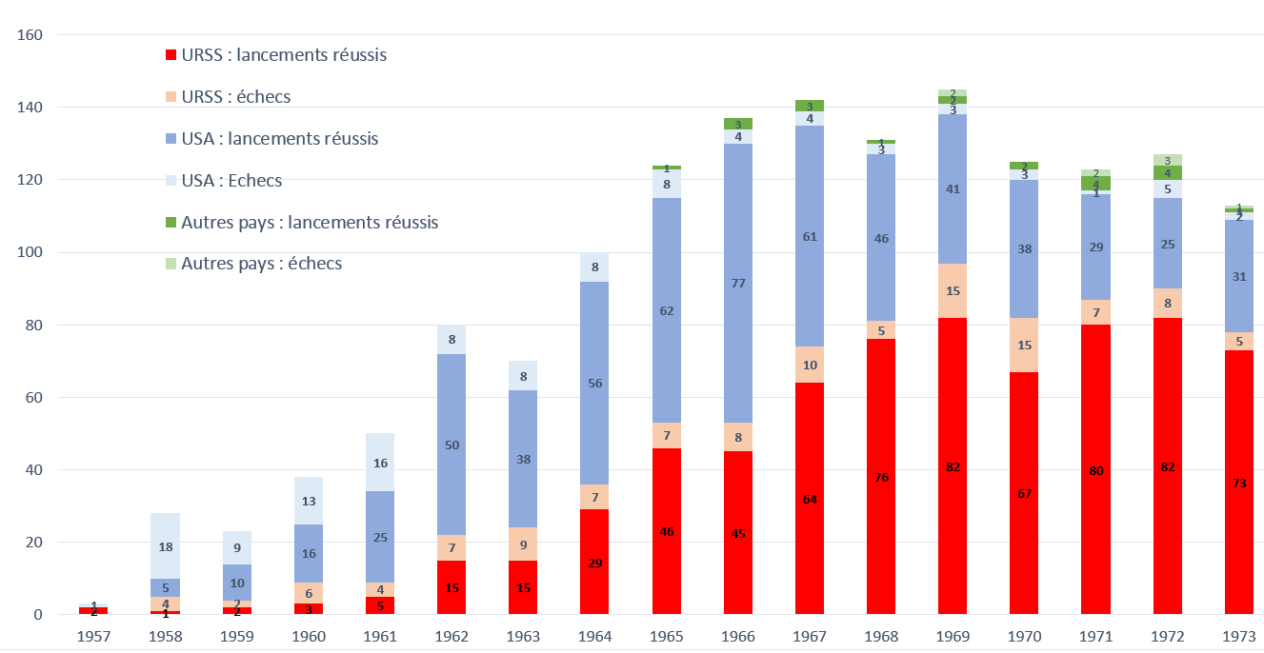
Notes:
Station spatiale
Progranne luna

